Slide 1
HLAVNÍ DETERMINANTY ZDRAVÍ

Slide 2
Determinanty zdraví
Jedním z předpokladů pro formování zdravotní politiky a určování priorit systému péče o zdraví je znalost determinant zdraví.
Pojem determinanty zdraví označuje všechny okolnosti a faktory, které určitým způsobem posilují a upevňují nebo naopak ohrožují a oslabují zdraví.
Zdravotní stav populace je výsledkem působení celé řady determinant různé povahy a různého původu.
Spolu s epid. transformací dochází také k proměně hlavních determinant zdraví.
V 70. letech minulého století převládalo přesvědčení, že zdravotní stav populace je z naprosto největší části odrazem úrovně zdravotní péče.

Slide 3
ZDRAVOTNICTVÍ JAKO DETRMINANTA ZDRAVÍ
Úspěchy medicíny v potlačování infekčních nemocí (hygienická opatření, očkování, ATB).
Rozdíly ve zdraví lidí jako odraz rozdílů v dostupnosti zdravotnických služeb.
Poválečný rozvoj zdravotnických systémů a veřejného zdravotního pojištění v Evropě.
70. léta 20. století – 3 základní zdravotní problémy:
Růst výdajů na zdravotní péči
Stagnace zdravotního stavu obyvatelstva
Otázka ovlivnitelnosti známých rizikových faktorů na individuální úrovni

Slide 4
Základní determinanty zdraví
Lalonde: Nový pohled na zdraví Kanaďanů

Slide 5
Determinanty zdraví
Nejvýznamnější determinanty zdraví nyní leží mimo tradičně chápaný sektor zdravotnictví

Slide 6
Sociální determinanty zdraví
Zdraví každého člověka je významně ovlivňováno socioekonomickými podmínkami, které jsou označovány jako sociální determinanty zdraví.
Tyto faktory významně ovlivňují
celkovou úroveň zdr. stavu populace
vznik a reprodukci SE nerovností ve zdraví.

Slide 7
Proč je třeba zabývat se také nerovnostmi ve zdraví
Existence nerovností ve zdraví je důkazem vlivu sociálních podmínek na zdraví.
Otázka spravedlnosti (ekvity) ve zdraví.
Ukazují, že jsou rezervy ve zdraví, je stále co zlepšovat.
Šíření infekčních nemocí, alkoholismus, drogové závislosti, násilí a kriminalita – to jsou jevy související s nerovností, které ve svých důsledcích ovlivňují celou společnost.
Identifikace nejvýzn. SDZ – účinná opatření v oblasti podpory zdraví a prevence nemocí - redukce nákladů na symptomatickou léčbu.

Slide 8
ROZDÍLY VE ZDRAVÍ MEZI ZEMĚMI

Slide 9
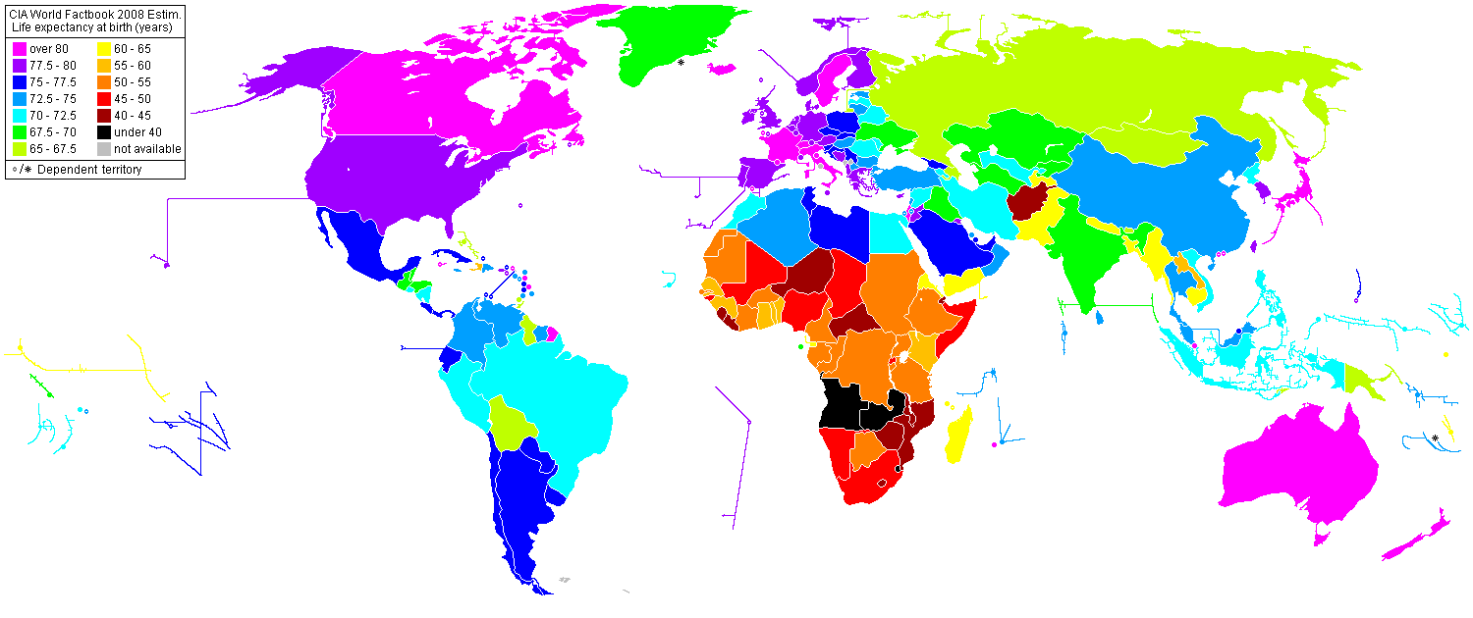
Střední délka života
http://www.worldlifeexpectancy.com/world-life-expectancy-map

Slide 10
Rozdíly ve zdraví mezi zeměmi
Životní úroveň a zdraví
Materiální vysvětlení nerovností

Slide 11
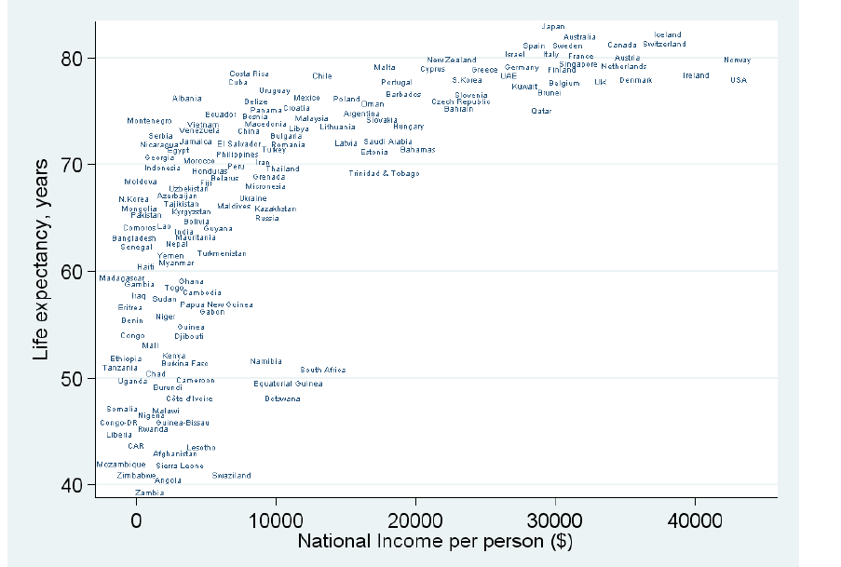
Chudé vs bohaté země

Slide 12
Chudé vs bohaté země

Slide 13
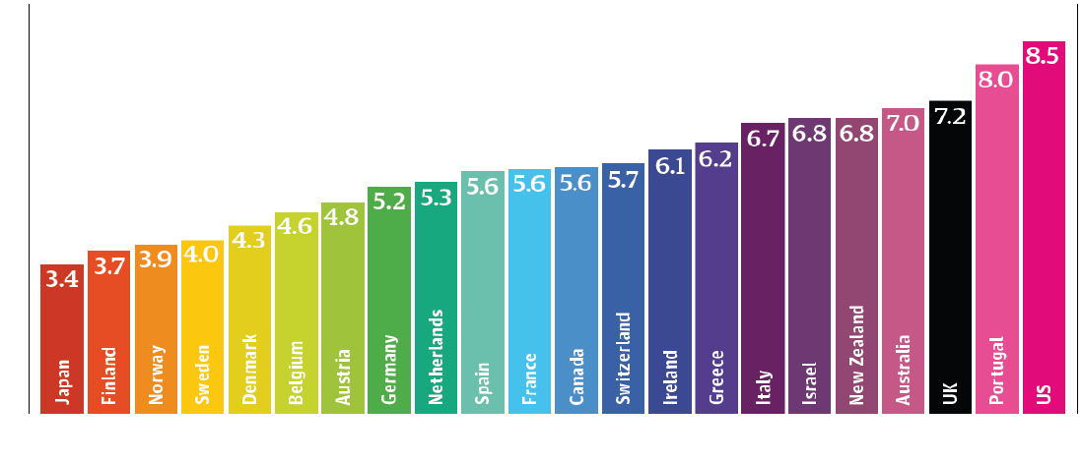
Kolikrát bohatší je 20% nejbohatší populace ve srovnání s 20% nejchudší populace

Slide 14
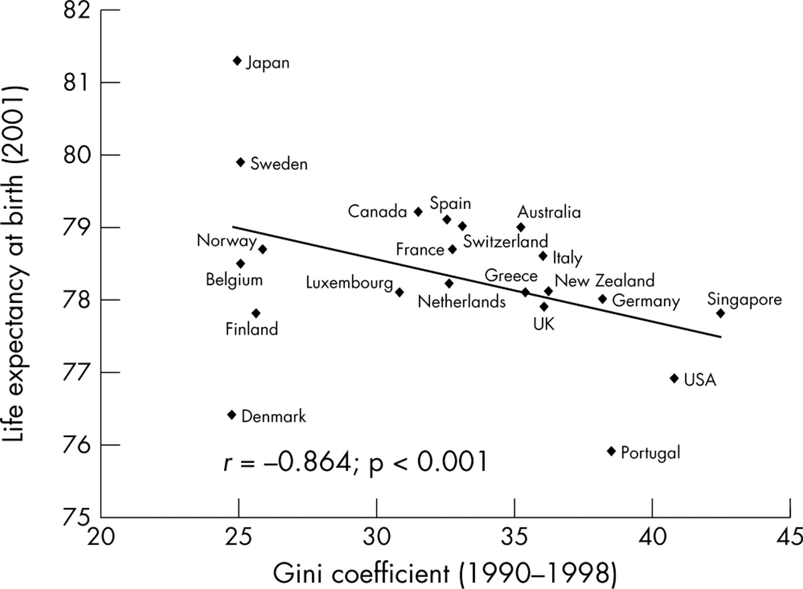
Bohaté země

Slide 15
Bohaté země
Není důležité, jak velký je koláč, ale jak je rozdělen.

Slide 16
Proč jsou lidé (a jejich zdraví) tak citliví na nerovnost ve společnosti?

Slide 17
Rozdíly ve zdraví mezi zeměmi
Bohatství a zdraví
Materiální vysvětlení nerovností
Sociální soudržnost a zdraví
Psychosociální vysvětlení nerovností

Slide 18
Rozdíly ve zdraví mezi zeměmi
Bohatství a zdraví
Materiální vysvětlení nerovností
Sociální kapitál a zdraví
Psychosociální vysvětlení nerovností
Přerozdělování příjmů
Neo-materiální vysvětlení nerovností

Slide 19
NEROVNOSTI VE ZDRAVÍ MEZI POPULAČNÍMI SKUPINAMI UVNITŘ ZEMÍ

Slide 20
Sociální determinanty zdraví
Podmínky, do kterých se lidé narodí a ve kterých vyrůstají, žijí, pracují a stárnou.
Tyto podmínky jsou utvářeny způsobem distribuce peněz, zdrojů a moci na globální, národní i lokální úrovni.

Slide 21
Sociální determinanty zdraví
Jsou zodpovědné za existenci inekvity ve zdraví,
tj. za existenci nespravedlivých a odstranitelných rozdílů ve zdraví, které nacházíme jak mezi zeměmi, tak uvnitř jednotlivých zemí.

Slide 22
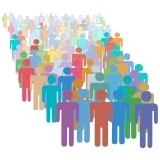
Schematické znázornění vlivu sociálních determinant na zdraví
Celkové sociální, kulturní a ekonomické prostředí
Životní a pracovní podmínky
Sociální prostředí
Životní styl
Pohlaví, věk, dědičné faktory

Slide 23
Význam sociálních determinant zdraví
Mají přímý vliv na zdraví.
Vysvětlují největší část rozdílů ve zdraví mezi populačními skupinami.
Strukturují chování vzhledem ke zdraví.
Navzájem se ovlivňují při působení na zdraví.

Slide 24
10 nejvýznamnějších sociálních determinant zdraví
1. SOCIÁLNÍ GRADIENT
2. STRES
3. ČASNÉ OBDOBÍ ŽIVOTA
4. SOCIÁLNÍ EXKLUZE
5. PRÁCE
6. NEZAMĚSTNANOST
7. SOCIÁLNÍ OPORA
8. DROGOVÁ ZÁVISLOST
9. VÝŽIVA
10. DOPRAVA

Slide 25
SOCIÁLNÍ GRADIENT
Nejde o rozdíly ve zdraví mezi chudými a bohatými nebo mezi chudými a zbytkem společnosti.

Slide 26
Absolutní chudoba
nedostatek prostředků k uspokojení základních potřeb
fyzické strádání a přímé ohrožení zdraví a života
její hranice se nemění se změnou standardu života ve společnosti

Slide 27
Relativní chudoba
sociální potřeby
relativní deprivace a vliv psychosociálních determinant zdraví

Slide 28
Relativní chudoba
„Chudými nejsou jen ti, kdo jsou na úplném dně celé společnosti, ale chudobu lze nalézt v každé sociální vrstvě.
Jestliže totiž část příslušníků určité sociální vrstvy má méně, než její ostatní příslušníci, je pravděpodobné, že se ve srovnání s nimi budou cítit chudými.“
George Simmel

Slide 29
SOCIOEKONOMICKÝ STATUS
Strukturální determinanty zdraví
SES, gender, etnická příslušnost
SES (vzdělání, příjem, sociální třída)
Sociální determinanty zdraví nejsou v populaci distribuovány náhodně, ale kopírují existující sociální nerovnosti.

Slide 30
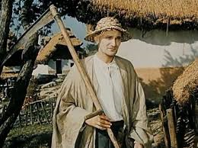
SOCIÁLNÍ GRADIENT
Čím nižší SE pozice, tím:
vyšší riziko předčasného úmrtí (kratší SDŽ)
vyšší riziko vážného onemocnění
menší naděje na uzdravení

Slide 31
SOCIÁLNÍ GRADIENT
Sociální gradient je všudypřítomný:
ve všech společnostech,
ve všech věkových skupinách,
u většiny nemocí.

Slide 32
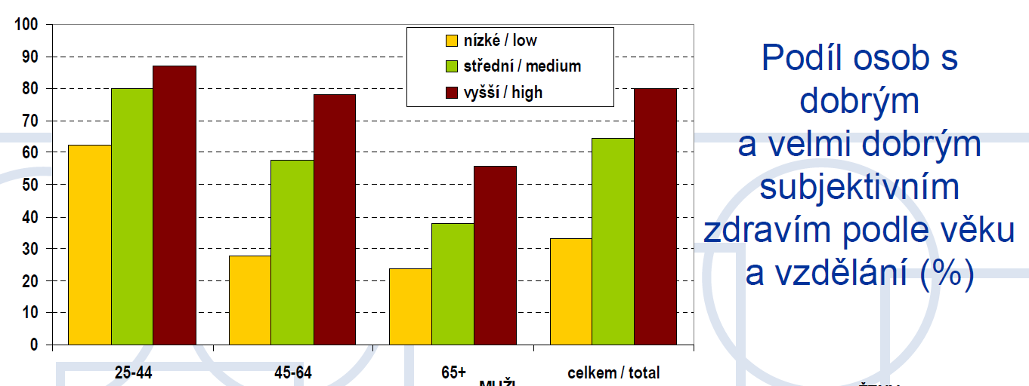
Subjektivní zdraví podle vzdělání a věku

Slide 33
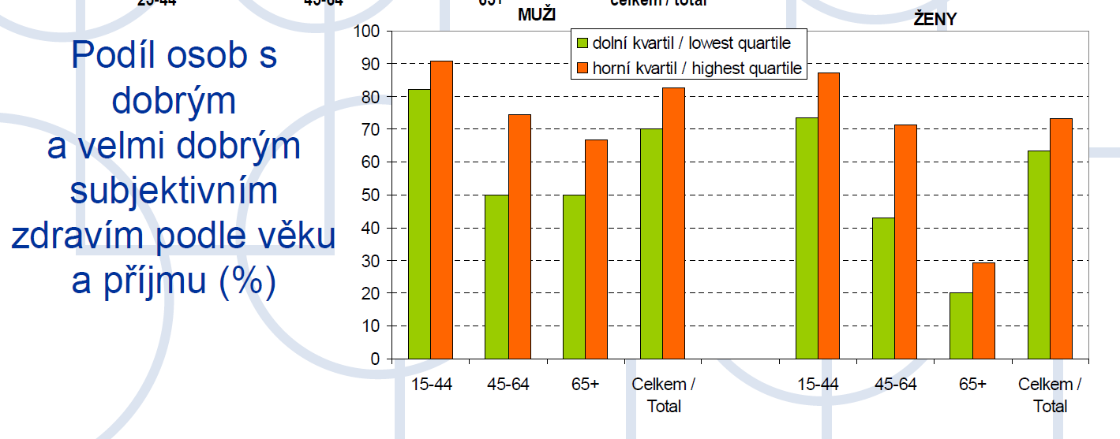
Subjektivní zdraví podle věku a příjmu

Slide 34
Nerovnost ve zdraví v ČR

Slide 35
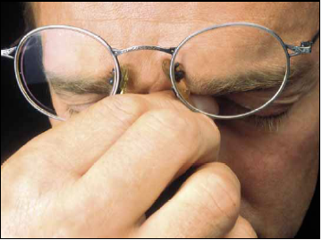
Stres
Stres v důsledku negativních životních událostí a zejména chronických obtíží ohrožuje zdraví.

Slide 36
Stres
je považován za hlavní „převodní“ mechanismus, jehož prostřednictvím se psychosociální podmínky odrážejí ve fyzickém a psychickém zdraví.

Slide 37
Přímý a nepřímý vliv stresu na zdraví
přímý vliv stresu na duševní zdraví
úzkost, neurózy, deprese
přímý vliv na fyzické zdraví
obranyschopnost organismu, vnímavosti vůči infekčním nemocem, riziko cukrovky, hladina lipidů v krvi, krevní tlak, riziko infarktu a mozkové mrtvice
nepřímý vliv na zdraví
kouření, alkohol, sladkosti

Slide 38
Výzkumy stresu
stresory
negativní životní události
chronické životní obtíže
ochranné faktory
kontrola nad životem
sociální opora a jiné zdroje ze sociálních sítí

Slide 39
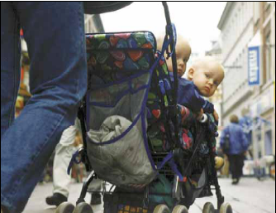
Časné období života
Je důležité, aby rodiče byli oporou svým dětem: zdravotní důsledky raného vývoje a výchovy trvají po celý život.

Slide 40
Časné období života
počáteční stadia života předznamenávají další zdravotní osudy jedince v dospělosti
důležitá je péče o těhotné a matky s malými dětmi

Slide 41
Časné období života
počáteční stadia života předznamenávají další zdravotní osudy jedince v dospělosti
důležitá je péče o těhotné a rodiny s malými dětmi
špatné socioekonomické podmínky v dětství vedou:
ke zpomalení růstu,
k vyššímu riziku emočních, výchovných a zdravotních problémů
kumulace nevýhod: chudoba rodičů ovlivňuje vztah dítěte ke škole →následně nízké dosažené vzdělání → riziko nejisté práce a nezaměstnanosti → a vyvolává pocit, že člověk sám nemůže příliš ovlivnit svůj život

Slide 42
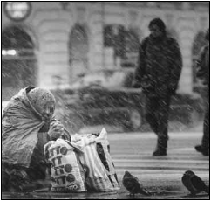
Sociální vyloučení
Chudoba, rasismus, diskriminace, stigmatizace či nezaměstnanost vedou k sociální izolaci a zvyšují riziko onemocnění a předčasného úmrtí.

Slide 43
Sociální vyloučení
Nerovnost a chudoba
Chudoba neznamená jen pozici na nejnižší příčce společenského žebříčku.
Chudoba je stav odlišující chudé od zbytku společnosti.

Slide 44
Sociální vyloučení
nový pojem pro chudobu
chudoba ve vyspělých zemích nemá podobu fyzického strádání, ale vyloučení člověka ze základních aktivit společnosti (trh práce, občanství, konzum)

Slide 45
Sociální vyloučení
má mnoho dimenzí, které mají tendenci se kumulovat
ekonomická (nezaměstnanost, nízký příjem, chudoba)
sociální (rozpad manželství, sociální izolace, patologické jevy)
politická (neschopnost participace, nízká účast ve volbách)
komunitní (devastované prostředí a obydlí, absence služeb)
individuální (fyzický nebo mentální handicap, nízké vzdělání, ztráta sebeúcty)
skupinová (koncentrace do určitých skupin – etnikum, profese)
prostorová (koncentrace v jistém území)

Slide 46
Sociální vyloučení
týká se zejména:
přistěhovalců,
uprchlíků,
etnických menšin,
ale i lidí nemocných, postižených a emočně zranitelných (dětské domovy, věznice, psychiatrické léčebny)
pojí se obvykle s diskriminací, rasismem a nepřátelstvím
Opatření:
ochrana proti diskriminaci
dodržování práv přistěhovalců a menšin

Slide 47
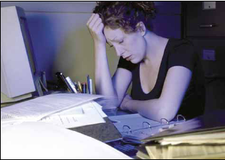
Povaha práce a pracovní prostředí
Stres na pracovišti a nedostatek kontroly nad vlastní prací zhoršují zdraví.

Slide 48
Povaha práce a pracovní prostředí
centrální postavení práce v životě člověka
změny zaměstnanosti v jednotlivých ekonomických sektorech
mění se forma pracovní zátěže
model pracovního napětí
model nerovnováhy mezi úsilím a odměnou

Slide 49
Povaha práce a pracovní prostředí
pracovní stres je významnou příčinou rozdílů ve zdraví
uplatnění kvalifikace, možnost rozhodování, míra kontroly nad vlastní prací
ocenění práce
celková pracovní neschopnost a předčasná úmrtí

Slide 50
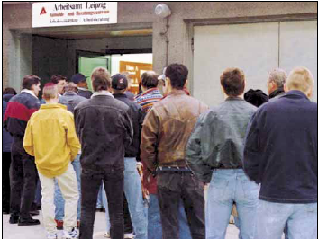
Nezaměstnanost a nejistota zaměstnání
Nezaměstnanost snižuje životní úroveň, stigmatizuje a vede k sociální izolaci.

Slide 51
Nezaměstnanost a nejistota zaměstnání
snížení životní úrovně,
omezení sociálních kontaktů, stigmatizace,
pocit méněcennosti,
sociální exkluze

Slide 52
Nezaměstnanost a nejistota zaměstnání
povaha nezaměstnanosti
koncentrace nezaměstnanosti do:
určitých SE skupin (osoby s nízkou kvalifikací, mladí lidé, ženy, členové etnických menšin, imigranti)
a do stejných rodin (tzv. jobless family) – nebezpečí polarizace společnosti.

Slide 53
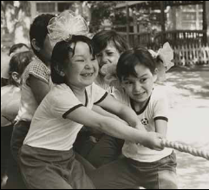
Sociální opora
Přátelství, dobré mezilidské vztahy a pevné sociální sítě zlepšují zdraví.

Slide 54
Sociální opora
Zdroj získávaný ze sociálních sítí
Sociální síť
systém formálních a neformálních vztahů, prostřednictvím kterých získává člověk zdroje ke zvládnutí obtížných životních situací

Slide 55
Typy sociální opory
silná pouta
instrumentální
emociální
slabá pouta
informační
poradní

Slide 56
Sociální opora
přátelství, dobré sociální vztahy a podpůrné sociální sítě
přispívá k řešení citových i materiálních problémů
deprese, komplikace v těhotenství, častější a závažnější tělesné postižení
sociální izolace
sociální koheze

Slide 57
Sociální opora
Ženatí muži nežijí déle než svobodní, to se jim jen zdá.
Franklin

Slide 58
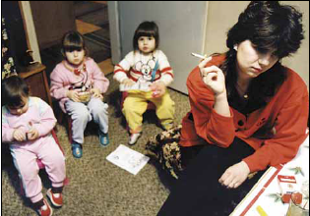
Drogy
Zneužívání drog není jen otázkou individuální volby, ale je do značné míry ovlivněno širším sociálním prostředím.

Slide 59
Drogy
kouření, alkoholismus či jiná drogová závislost vedou k zdravotním potížím
často jde o reakci na neutěšené sociální a ekonomické podmínky, které se v důsledku užívání drog ještě zhoršují
pojí se s násilím, nehodami, otravami, poraněními a sebevraždami

Slide 60
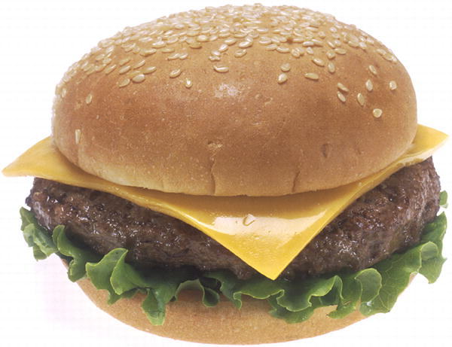
Výživa
Dostupnost a cena zdravé stravy je politickým problémem.

Slide 61
Výživa
zejména problém složení a pestrosti stravy
obezita jako nemoc chudých
dostupnost a cenová přijatelnost výživného a kvalitního jídla má větší vliv než zdravotní výchova
vztah výživy a pohybu

Slide 62
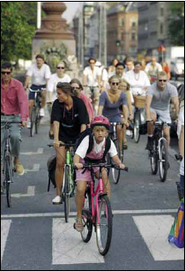
Doprava
Chůze, jízda na kole a využívání veřejné dopravy znamená lepší zdraví.

Slide 63
Doprava
omezení pohybu
dopravní nehody
omezení sociálních kontaktů
znečištění ovzduší, hluk

Slide 64
ZJIŠTĚNÍ
Špatné sociální a ekonomické podmínky výrazně ovlivňují zdraví lidí.
Sociální podmínky působí na zdraví lidí 3 základními cestami:
Materiální podmínky - přímo
Pracovní prostředí – skrze stres a chování
Sociální prostředí – skrze stres a chování
Nerovnosti ve zdraví se netýkají rozdílu mezi chudými a bohatými/chudými a zbytkem společnosti
V evropských zemích narůstá význam relativní chudoby
Zdraví lidí jako veřejný zájem je předmětem veřejné politiky, nejen politiky zdravotní nebo zdravotnictví

Slide 65
Možná politická opatření
Zmenšování sociálních nerovností
Zaměření na specifické faktory, které zhoršují zdraví v nejvíce znevýhodněných sociálních skupinách

Slide 66
DOPORUČENÍ
Při snaze o dosažení co nejlepšího zdraví hrají největší roli všechna opatření týkající se:
vzdělání,
pracovních podmínek a zaměstnanosti,
sociálního zabezpečení a pomoci,
péče o rodiny s dětmi,
bydlení,
dodržování lidských práv.

